Slide 1
§1.2 动量守恒定律

Slide 2
复习
1、什么是动量？动量变化量如何计算？
2、什么是冲量？如何求合冲量？
3、动量定理内容是什么？表达式怎样？

Slide 3

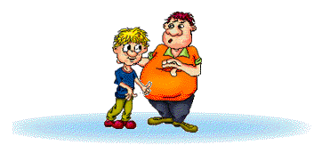
提出问题：相互作用的两个物体动量都要发生变化，他们构成的系统总动量会发生变化吗？

Slide 4

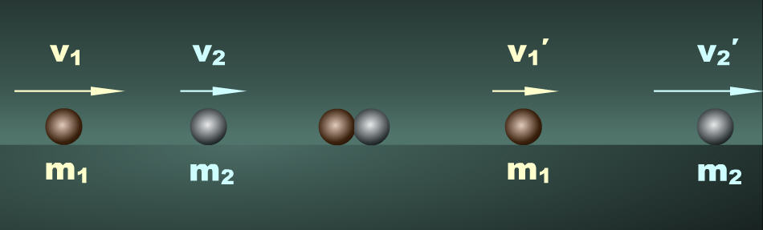
创设物理情景
m₁和m₂两个小球在光滑水平面上做匀速运动，速度分别是v₁和v₂，且v₁>v₂。经过时间t后，两球发生碰撞，碰撞后的速度分别是v₁′和v₂′。

Slide 5
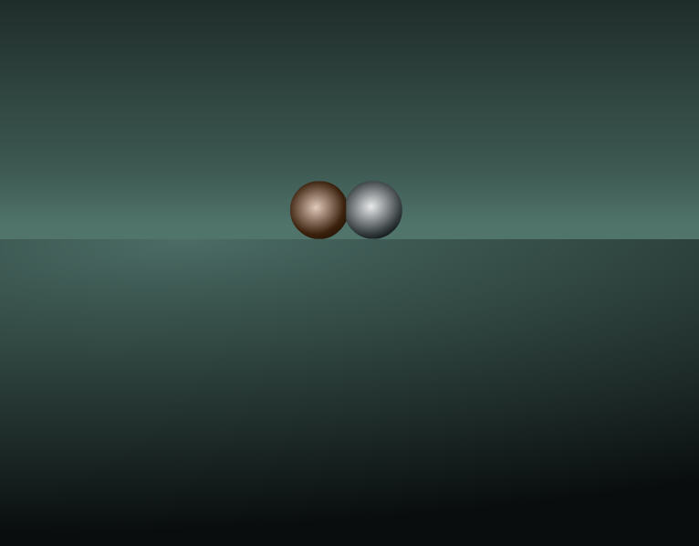
N₁
外力
N₂
内力
F₁
F₂
系统
G₂
G₁
系统：有相互作用的物体构成一个系统
内力：系统中各物体之间的相互作用力
外力：系统外部物体对系统内物体的作用力

Slide 6
应用动量定理：
以向右为正方向：
m₁
m₂
F₁
F₂
对m₁小球：
对m₂小球：
对系统：

Slide 7
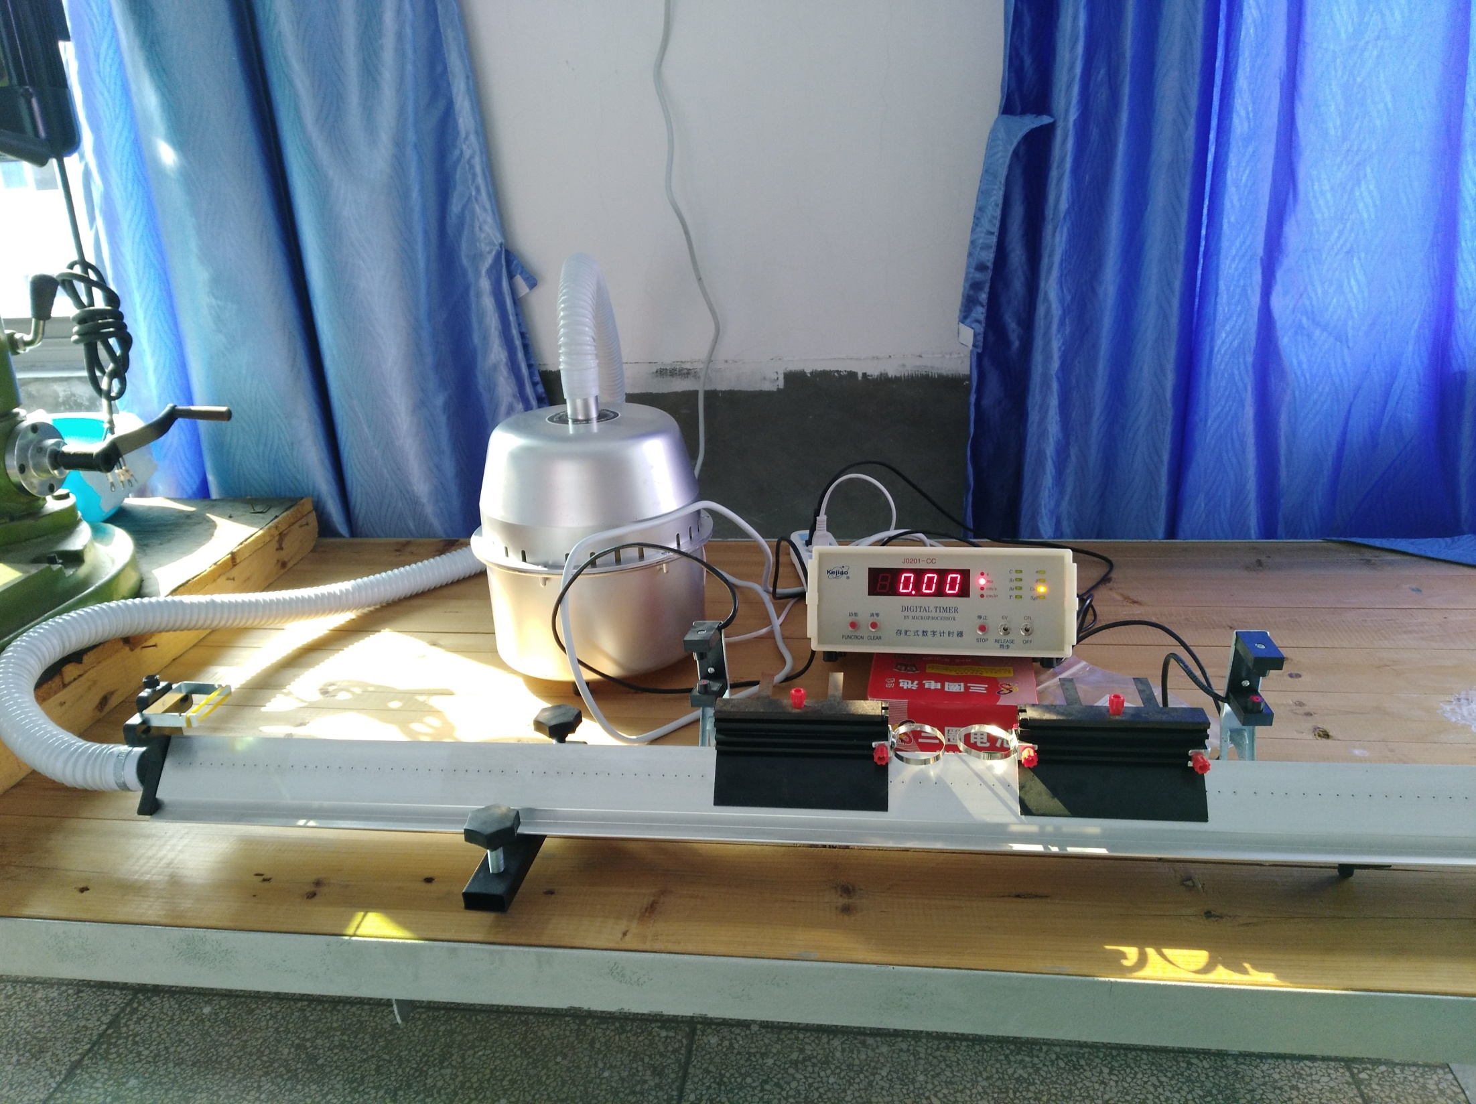

Slide 8
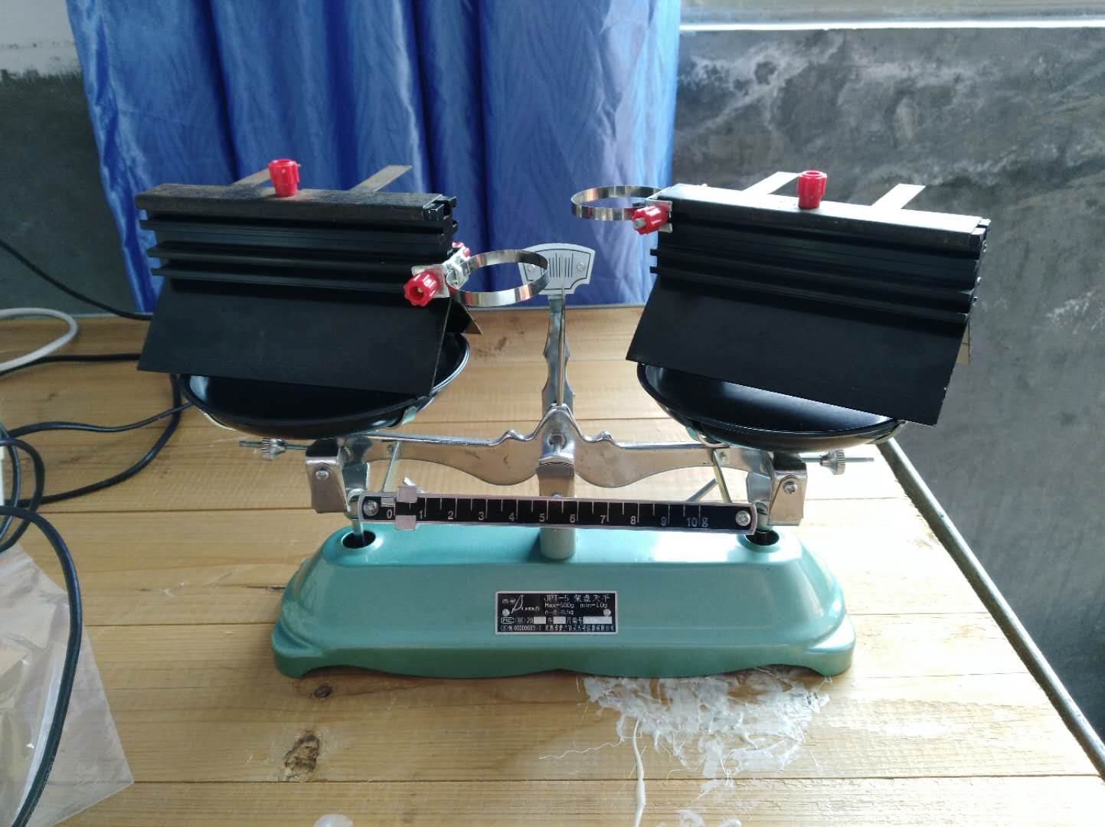

Slide 9
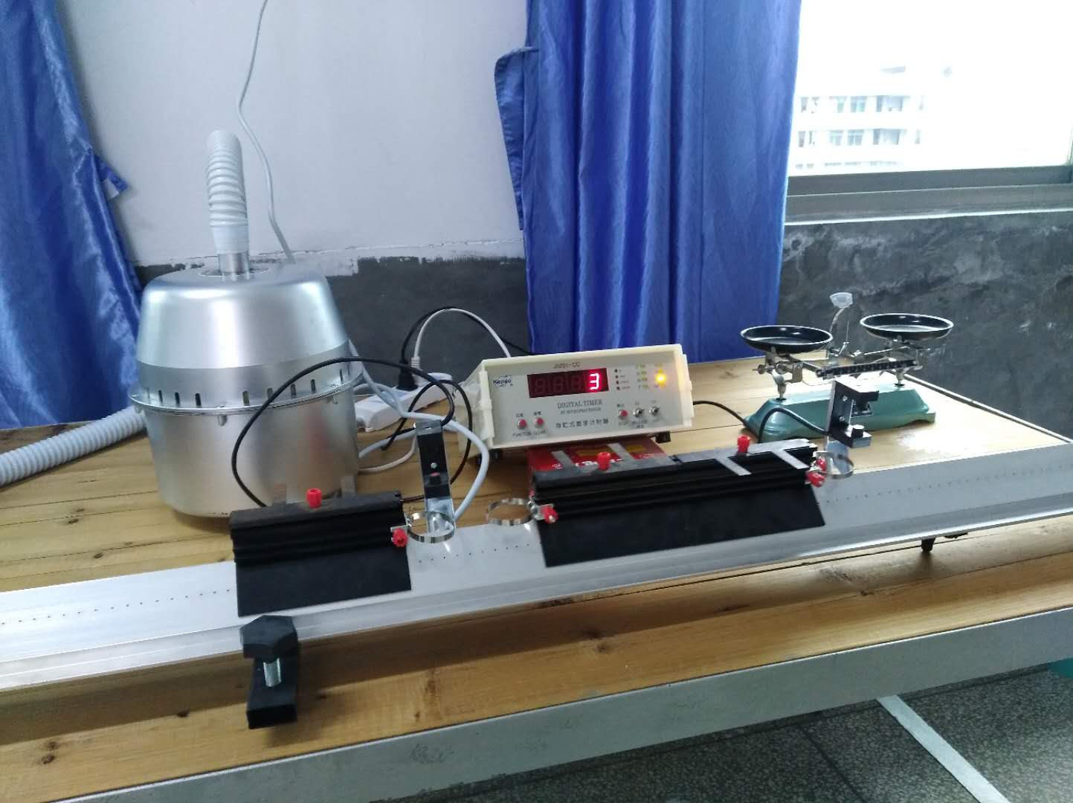

Slide 10
一、动量守恒定律
1、内容：一个系统不受外力或所受合外力为零，这个系统的总动量保持不变
2、表达式：
3、守恒条件：一个系统不受外力或所受合外力为零
4、适用范围：适用于宏观物体，也适用于微观物体；适用于低速物体，也适用于高速物体。

Slide 11
5．动量守恒定律的理解------“四性”
(1)矢量性：定律的表达式是一个矢量式
(2)相对性：动量守恒定律中，系统中各物体在相互作用前后的动量，必须相对于同一惯性系，各物体的速度通常均为对地的速度．
(3)同时性：动量守恒定律中p₁，p₂，…必须是系统中各物体在相互作用前同一时刻的动量，p₁′，p₂′，…必须是系统中各物体在相互作用后同一时刻的动量．
(4)普适性：动量守恒定律不仅适用于两个物体组成的系统，也适用于多个物体组成的系统；不仅适用于宏观物体组成的系统，也适用于微观粒子组成的系统．

Slide 12

例1、如图木块和弹簧相连放在光滑的水平面上，子弹A沿水平方向射入木块后留在木块B内，入射时间极短，之后木块将弹簧压缩，关于子弹和木块组成的系统，下列说法中正确的是（ ）
A．从子弹开始射入到弹簧压缩到最短的过程中，系统动量守恒
B．子弹射入木块的过程中，系统动量守恒
C．木块压缩弹簧的过程中，系统动量守恒
D．上述任何一个过程动量均不守恒
B

Slide 13


思考分析
如图所示，Ａ、Ｂ两木块的质量之比为３:２，原来静止在平板小车C上， A、B间有一根被压缩了的轻弹簧，A、B与平板车的上表面间的动摩擦因素相同，地面光滑。当弹簧突然释放后，A、B在小车上滑动时有：( )
A、A、B系统动量守恒
B、A、B、C系统动量守恒
C、小车向左运动
D、 小车向右运动
BC
A
B
C

Slide 14

例2、如图所示，光滑水平面上两小车中间夹一压缩了的轻弹簧，两手分别按住小车，使它们静止，对两车及弹簧组成的系统，下列说法中正确的是（ ）
A．先放开左手，放开右手前，系统动量不守恒
B .同时放开两手，系统的总动量守恒，且总动量为零
C．先放开左手，系统总动量不为零，且方向向左
D．无论何时放手，只要弹簧中有弹力，系统动量就不守恒。
ABC

Slide 15
例3、 A、B两船质量均为m，都静止在平静的水面上，现A船中质量为 m的人，以对地的水平速度v从A船跳到B船，再从B船跳到A船，经n次跳跃后留在B船（水的阻力不计）则（ ）
A．A、B两船（包括人）的速度大小之比为2：3
B．A、B两船（包括人）的动量大小之比为1：1
C．A、B两船（包括人）的动能之比为2：3
D．A、B两船（包括人）的动能之比为1：1
B

Slide 16
练习1、大小相等的甲、乙两球在光滑的水平桌面上相碰，甲球质量为乙球质量的4倍，当甲球以2m/s的速度与静止乙球发生正碰后，乙球获得2m/s的速度，求这时甲球的速度？
v₁
解题步骤：
（1）确定研究对象（系统）；
（2）研究对象受力分析，判定系统动量是否守恒；
（3）确定始末状态；
（4）确定正方向；
（5）由动量守恒定律列式求解
甲
乙

Slide 17
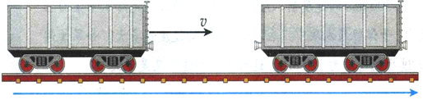
练习2 、在列车编组站里，一辆m₁=1.8×10⁴kg的货车在平直轨道上以V₁=2m/s的速度运动，碰上一辆m₂=2.2×10⁴kg的静止的货车，它们碰撞后结合在一起继续运动(不计货车与铁轨间的摩擦），求货车碰撞后运动的速度。

Slide 18

练习3 、如下图所示，紧靠着放在光滑的水平面上的木块A和B，其质量分别为 m_{A}=500g，m_{B}=400g它们的下底面光滑，上表面粗糙；另有一质量m_{C}=100g 的滑块C（可视为质点），以 10m/s的速度恰好水平地滑到A的上表面，如图所示，由于摩擦，滑块最后停在木块B上，B和C的共同速度为1.5m/s，求：
（1）木块A的最终速度 ；
（2）滑块C离开A时的速度

Slide 19
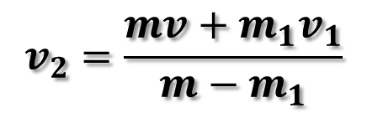
二、动量守恒定律的其它条件
1、内力远大于外力，外力可以忽略不计，因此可认为动量守恒。
典例：爆炸过程
问题1、一枚在空中飞行的导弹，质量为m，在某一点速度的大小为v。导弹在该点突然炸成两块，其中质量为m₁的一块以速度大小v₁沿v的反方向飞去，求另一块运动的速度。
v
解：设向右为正

Slide 20
2、系统外力之和不为零，当在某一方向上的外力之和为零，则在这个方向动量守恒。
问题2、质量为M的小车在光滑水平面上以速度v向东行驶，一个质量为m的小球从距地面高H处自由落下，正好落入车中，此后小车的速度将多大？
解析：作用过程竖直方向受力不为零，但水平方向受外力为零。这种情况，只在水平方向动量守恒。

Slide 21
二、动量守恒定律的其它条件
1、内力远大于外力，外力可以忽略不计，因此可认为动量守恒。
典例：爆炸过程
2、系统外力之和不为零，当在某一方向上的外力之和为零，则在这个方向动量守恒。
典例：物体落到车上

Slide 22
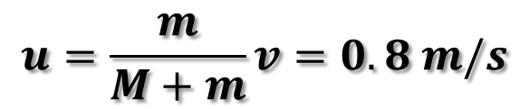
问题3、质量200kg的平板车载着质量为50kg的人静止在光滑水平地面上。某一时刻人从车尾以相对车4m/s的速度沿与车运动方向相反的方向水平跳下车，求人跳离车后平板车运动的速度。
解析：人跳车时，发生人与车的相互作用，人与车的速度同时发生变化。设人跳车时的相对车的速度v，车的速度为u，则人对地速度为（v-u），人与车构成系统水平方向不受外力，水平方向动量守恒，作用前系统动量为0，作用后动量为Mu-m(v-u)，因此有
0=Mu-m（v-u）
解得车的速度：
方向与原方向相同。

Slide 23
说明：
1、在应用动量守恒规律时，应注意动量相对说明参考系。作用前后动量都应相对地面（除太空问题）这一参考系，不要盲目将给的速度代入公式。
2、在人与车发生相互作用过程中，人的速度发生了变化，车的速度也发生了变化，因此在理解人对车的速度时应注意是相对车速度变化以后的速度。
3、相对速度的题目中，若已知A对地的速度、B物体相对于A物体的速度，求B对地的速度时，在计算中，速度都带大小，则遵循同向相加、反向相减的规律，方向另外判断。

Slide 24
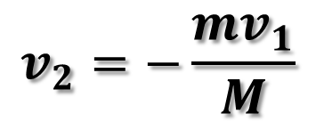
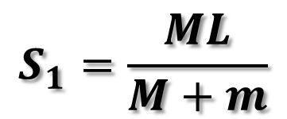
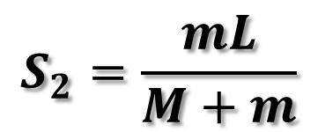
典型实例：人船模型
问题4、如图所示，长为L、质量为M的小船停在静水中，质量为m的人站在船头。不计水的阻力，人从船头走到船尾的过程中，（1）若人的速度为v₁，船的速度v₂为多少？（2）船和人对水面的位移各是多少？
解：以人和船尾研究系统，以人的方向为正方向，由动量守恒定律得：0=mv₁-Mv₂
得船速为：
将船和人近似看作匀速直线运动，
两边同乘以时间t，得 0=mS₁-MS₂
由S₁+S₂=L
解得：

Slide 25
三、反冲运动与火箭
实验视频
1、反冲运动：两个物体相互作用时，由于一个物体的运动而引起另一个物体后退的运动，称为反冲运动。
2、反冲运动的特点：
（1）物体发生相互作用的时间往往很短，相互作用力较大，并且往往是变力；
（2）在发生反冲的短时间内，若外力的影响很小，系统动量守恒（或某方向上的系统的动量守恒）
（3）反冲运动中常伴随着其它的能量（如化学能、原子能）向机械能的转化。
3、典例：火箭的发射；宇航员的太空行走；自动喷水装置；枪的后坐力；高压水枪的反冲作用。

Slide 26
问题5、一名质量为80kg的宇航员，到宇宙飞船外面去做实验，他相对于宇宙飞船是静止的，实验结束后，他把一只质量为10kg的空气筒，以相对于宇宙飞船为2.0m/s的速度扔掉。求宇航员由此得到的相对于宇宙飞船的速度。
答案：v=0.25m/s

Slide 27
思考与讨论：
冲量与功有什么区别？
矢量
力的时间积累
使动量发生变化
冲量
I=Ft
N·S
标量
力的空间积累
使动能发生变化
功
W= FS
N·m（J）
作用力与反作用力：作用力的冲量与反作用力的冲量总是等值、反向并在同一条直线上，但是作用力的功与反作用力的功不一定相等。
例：子弹打木块，两个摩擦力做功不等。

